Slide 1
EL ALUMNO COMO PROTAGONISTA. TRABAJO POR PROYECTOS EN EDUCACIÓN PRIMARIA
Purificación Cruz Cruz

Slide 2
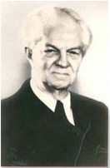
INTRODUCCIÓN
William Kilpatrich (discípulo de Dewey). Afirma que el aprendizaje se vuelve más relevante y significativo si parte del interés del estudiante.
En 1918 escribe “El método de proyectos”. En este ensayo define el proyecto como un “acto profundamente lleno de propósito” considerando este “propósito” como la libertad de acción que el alumno debe tener en la construcción de su conocimiento. Esta libertad conlleva el elemento fundamental del método de proyectos: la motivación.

Slide 3
¿Qué es un proyecto?
Concepción constructivista del aprendizaje, donde la intervención pedagógica va encaminada a promover el aprendizaje significativo de los niños/as de una manera intencional y reflexiva.
El proyecto puede surgir de la curiosidad o interés de los niños o como sugerencia del profesor.
Según Kilpatrick, hay cuatro fases en la elaboración de un proyecto: la propuesta, la planificación, la elaboración y la evaluación.

Slide 4
¿Qué es un proyecto?
Enfoque Constructivista: Herramientas para que alumnos construyan su aprendizaje (guía).
Investigación: Alumno autónomo.
Currículo desde temáticas motivadoras, relevantes. Promueve el aprendizaje significativo.
Creatividad: Productos únicos, dependen del grupo.
Alumno protagonista: Dirige desarrolla y evalúa.

Slide 5
¿Qué es un proyecto?
Interdisciplinar
globalización.
Objetivos a largo plazo.
Trabaja las competencias.
Trabajo en equipo, diálogo, reflexión conjunta. Realización de un producto secuenciado en tareas.
Resolución de problemas actuales Pensamiento crítico.

Slide 6
Propósito del método por proyectos
Plantea el conocimiento como una elaboración activa por parte de los alumnos/as no como la mera recepción pasiva de una serie de datos.
Contempla los contenidos como experiencias que se viven.
Integrar las actividades que se desarrollan en la escuela con las que se desarrollan fuera.
Implicación de las familias en el proyecto.

Slide 7
ENFOQUE TRADICIONAL | PROYECTOS
Se siguen órdenes del adulto. | Actividades de aprendizaje autodirigidas.
Se memoriza y se repite para descubrir. | Se escucha y se responde para comunicar y asumir responsabilidades. Se aprende descubriendo.
Se conocen los hechos, términos y contenidos. | Se comprenden los procesos. El porqué de las cosas. Utilidad.
Teórico. | Se aplica la teoría.
Se depende del docente. | Responsabilidad delegada(docente guía).

Slide 8
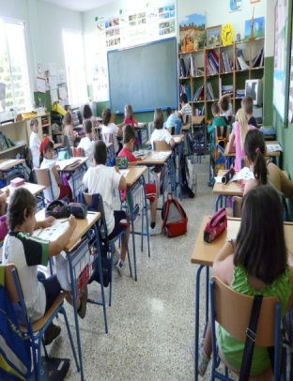
¿Por qué trabajar por proyectos?
1.- Implica escuchar al niño/a y hacerle protagonista de su propio aprendizaje.
2.- Hay ilusión y motivación y el aprendizaje llega de modo natural.
3.- El niño colabora con sus compañeros, aprender a escuchar y ser paciente, elige el tema a investigar. Se parte de sus intereses y su conocimiento.
4.- Buscar información, critica lo que le gusta y lo que no.
5.- El docente se sale de los convencionalismos, diseñando nuevas formas de crear, de conocer…su rol es el de orientador, animador y consejero.
6.- Es un método muy creativo.

